Slide 1
Портфолио воспитателя МБДОУ детского сада «Салгал» с.Бай-Тал Бай-Тайгинского района Хертек Чинчи Шыдырааевны

Slide 2
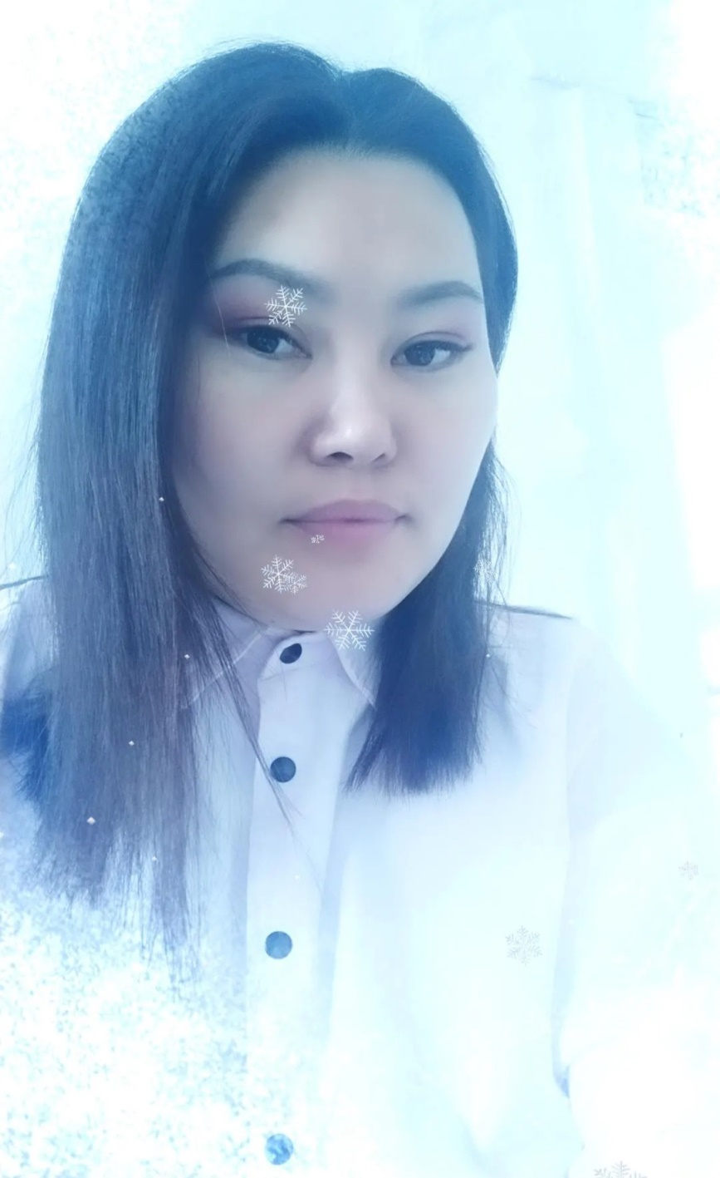
ФИО: Хертек Чинчи Шыдырааевна
Дата рождения: 16.07.1992 г
Образование: Высшее педагогическое
Место работы, должность: МБДОУ д/с «Салгал» воспитатель
Педагогический стаж работы: 7 лет
Квалификационная категория: первая

Slide 3
Сведения о курсах повышения квалификации
№ | Наименование курсов | Объем часов | Уровень | Удостоверяющий документ/Дата
1 | Развитие речи детей дошкольного возраста в условиях введения ФОС | 72 | ГАОУ РХ ДПО «Хакасский институт развития образования и повышения квалификации» | Удостоверение С27 октября по 01 ноября 2014г
2 | Формирование и развитие языковые среды в дошкольной организации | 72ч | ГАУ ДПО «Институт развитие образования Иркутской области» | Удостоверение С 30мая по 07 июня 2017г
3 | Теория и практика инклюзивного обучения в ДОО в условиях реализации ФГОС | 72ч | Институт профессиональной переподготовки и повышения квалификации кадров | Удостоверение 01 апреля по 12 апреля 2019г
4 | Этнопедагогической подход в работе педагога дошкольного образования в развитии речи детей на родном (тувинском) языке | 72ч | «Институт развития национальной школы» | Удостоверение с с 23 сентября по 27 сентября 2019 г., С 03 декабря п 06 декабря 2019г
 | Итого | 288часов

Slide 4
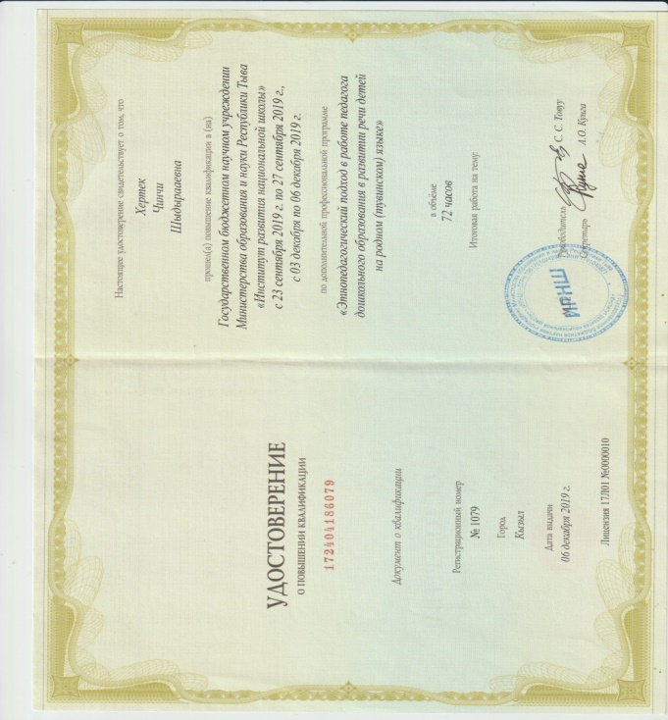
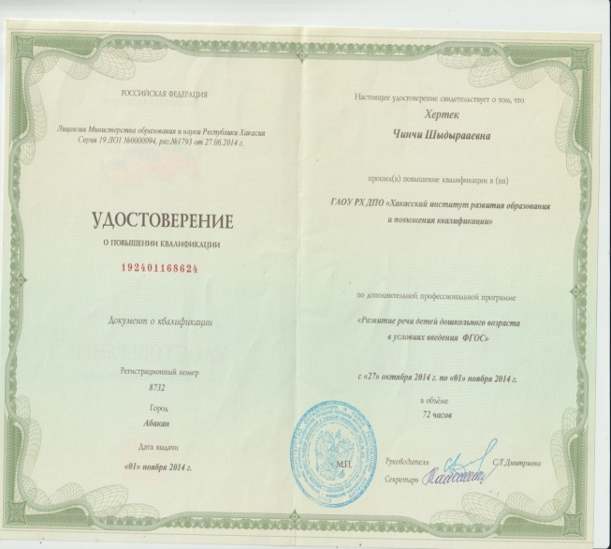
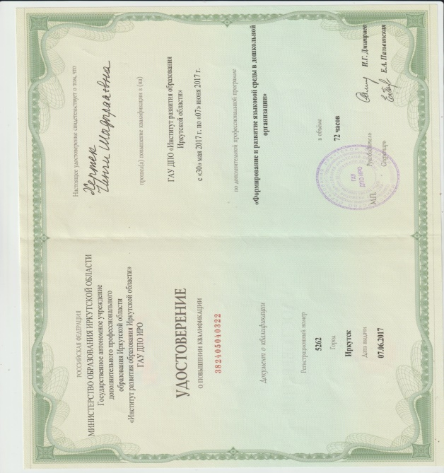
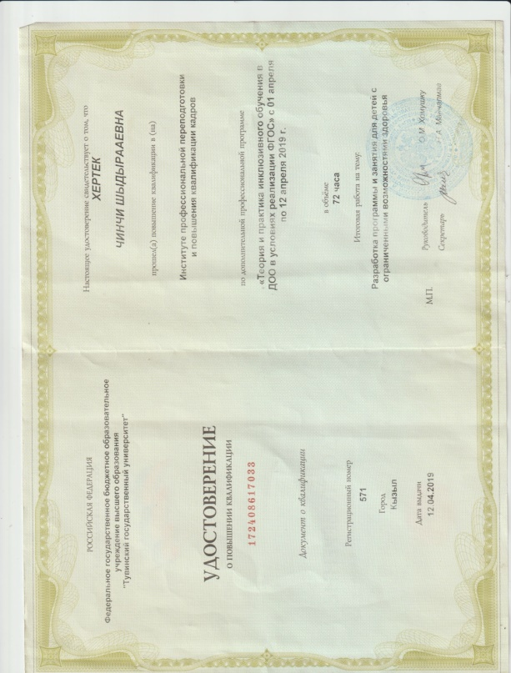
Сертификаты и удостоверение о курсах повышения квалификации

Slide 5
Цель: формировать у детей элементов экологического сознания к природе; формировать у детей практические навыки и умение в разнообразной деятельности в природе, при этом деятельность должна носить природоохранный характер; развивать экологически воспитанный личности, формирование гуманного отношения к природе
Тема самообразования: «Экологическое воспитание детей дошкольного возраста»

Slide 6
Достижение воспитанников
Мероприятие | Уровень | Результативность | ФИО ребенка
«Мисс и Мистер Бай-Тайга 2017» | Муниципальный | Номинация «Воля к Победе» | Иргит Арбын
«Мини – мистер 2017» | Сумонный | Диплом «Вице Мини мистер» | Иргит Арбын
«Мини-мисс 2017» | Сумонный | Номинация «Мисс зрительских симпатий» | Саая Олчана
«Мисс Бай-Тайга 2017» | Кожуунный | Диплом 1-ой степени | Салчак Амилия Шолбановна

Slide 7

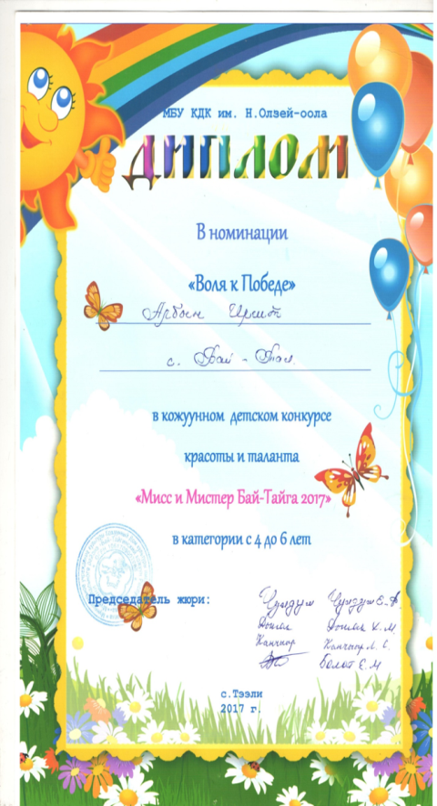
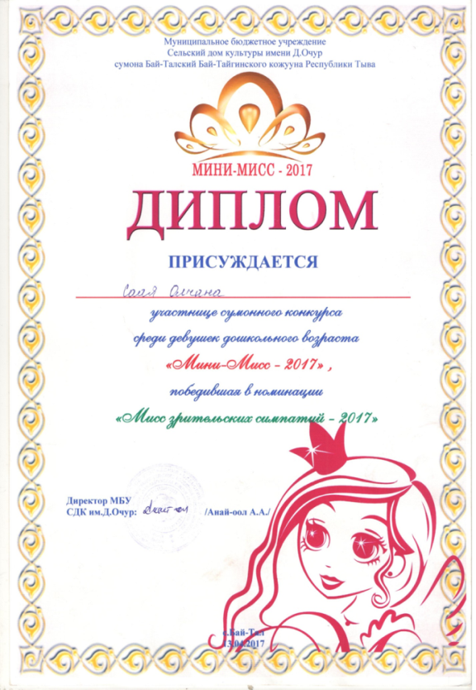
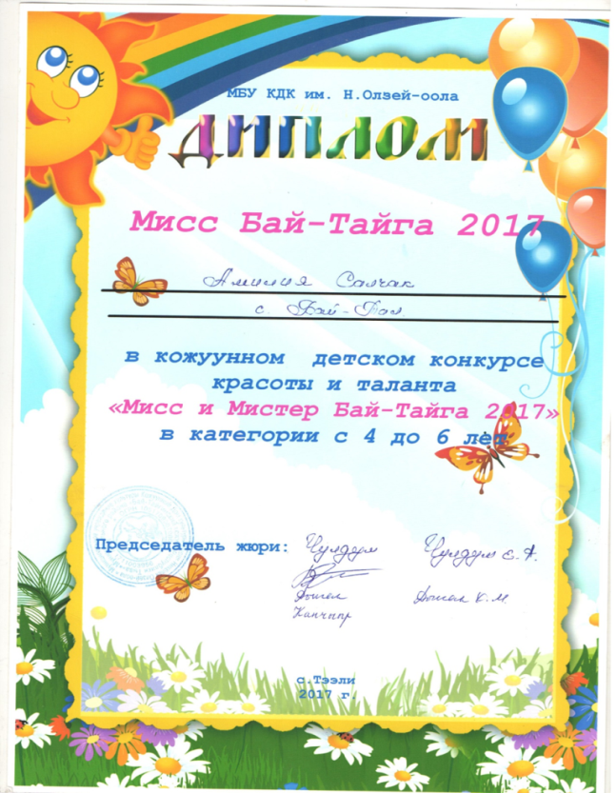

Slide 8
Информация об участие в профессиональных и творческих педагогических конкурсах
Год | Название конкурса | Уровень | Результативность
2019 | Конкурс театральных спектаклей детского творчества среди воспитанников ДОУ «Шыяан ам» | Муниципальный | Диплом 2-ой степени
Январь, 2021г | Конкурс внутрисадиковского этапа профессионального мастерства «Воспитатель года 2021» | Внутрисадиковый | Грамота 3-ое место
Январь, 2022г | Конкурс внутрисадиковского этапа профессионального мастерства «Воспитатель года 2021» | Внутрисадиковый | Грамота 1-ое место

Slide 9
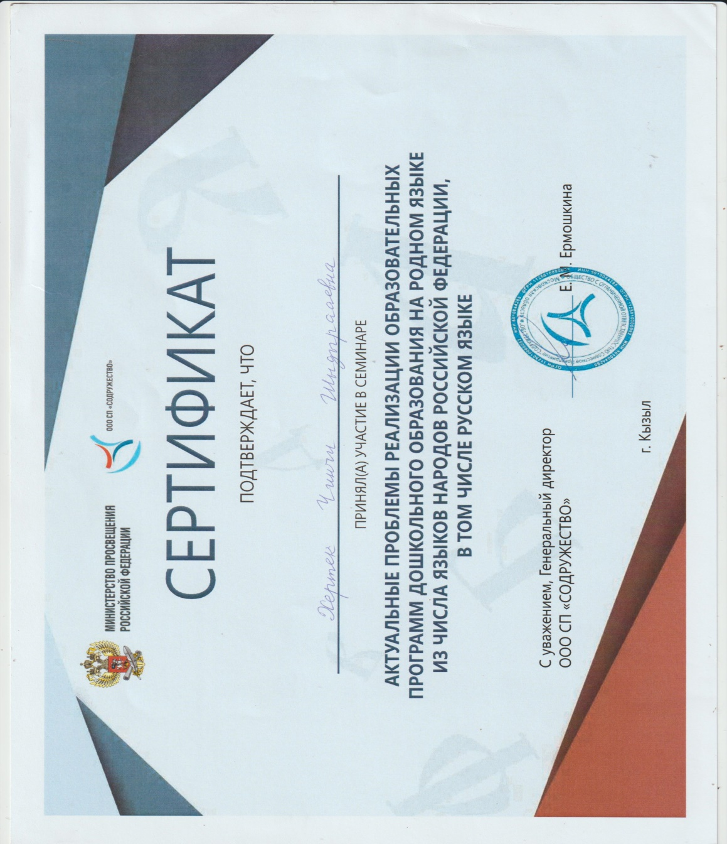
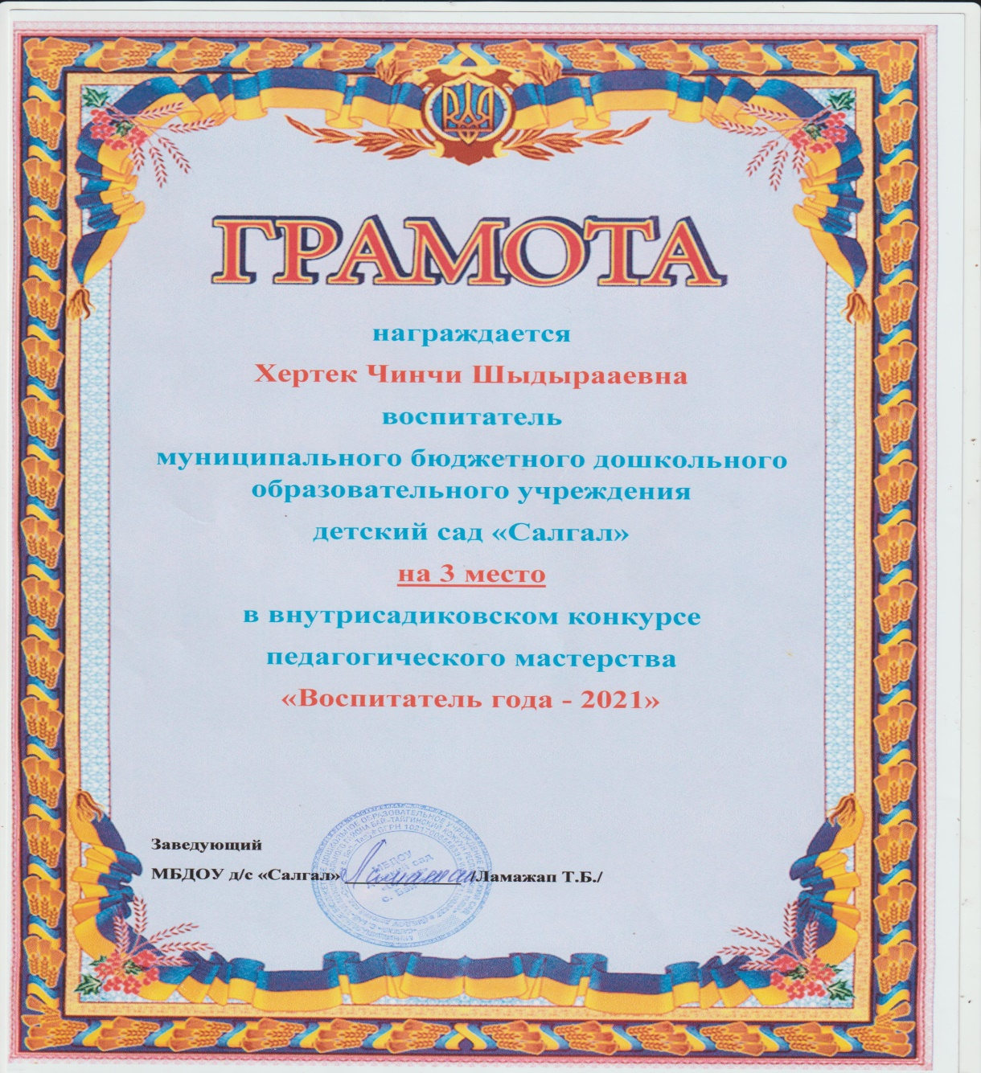

Slide 10
Мои награды
№ | Наименование наград | Дата наград
1 | Почетная грамота МКУ Управления образования муниципального района «Бай-Тайгинский кожуун РТ» | 27 сентября 2018г
2 | Почетная грамота администрации Бай-Тайгинского кожууна | 25 сентября 2019

Slide 11
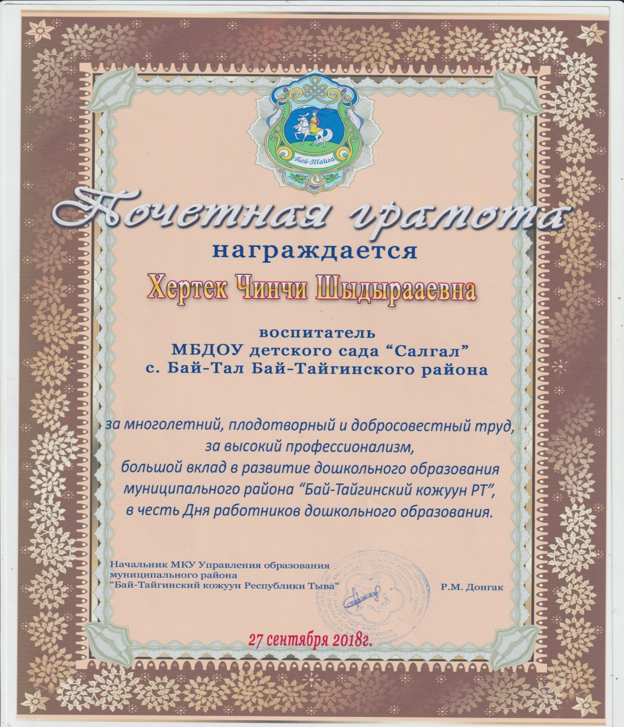
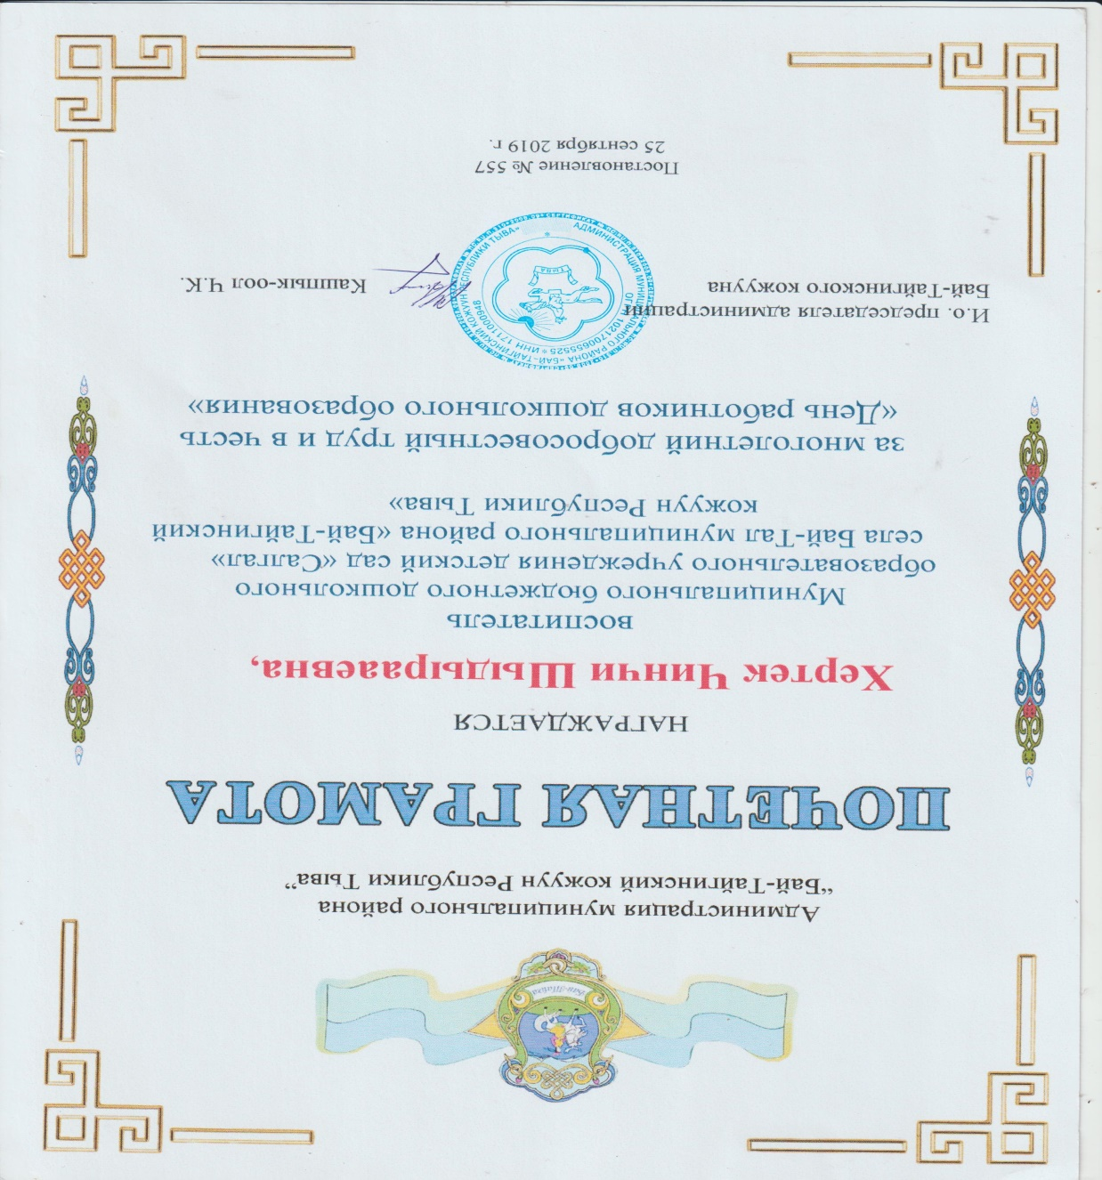

Slide 12
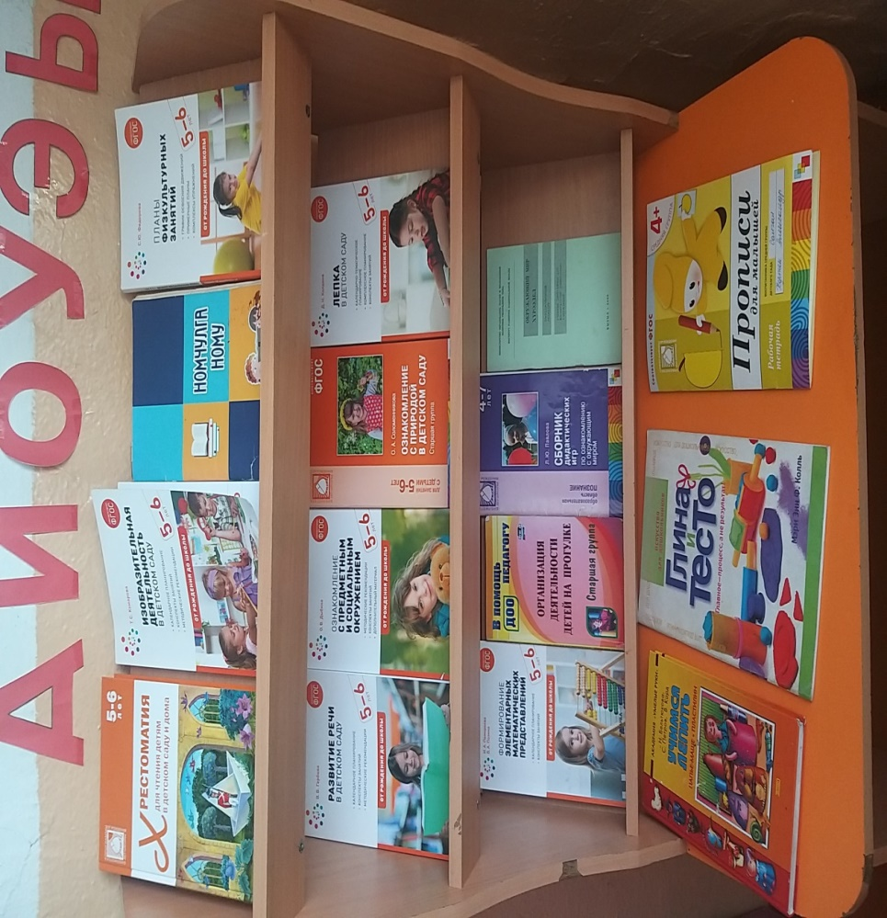
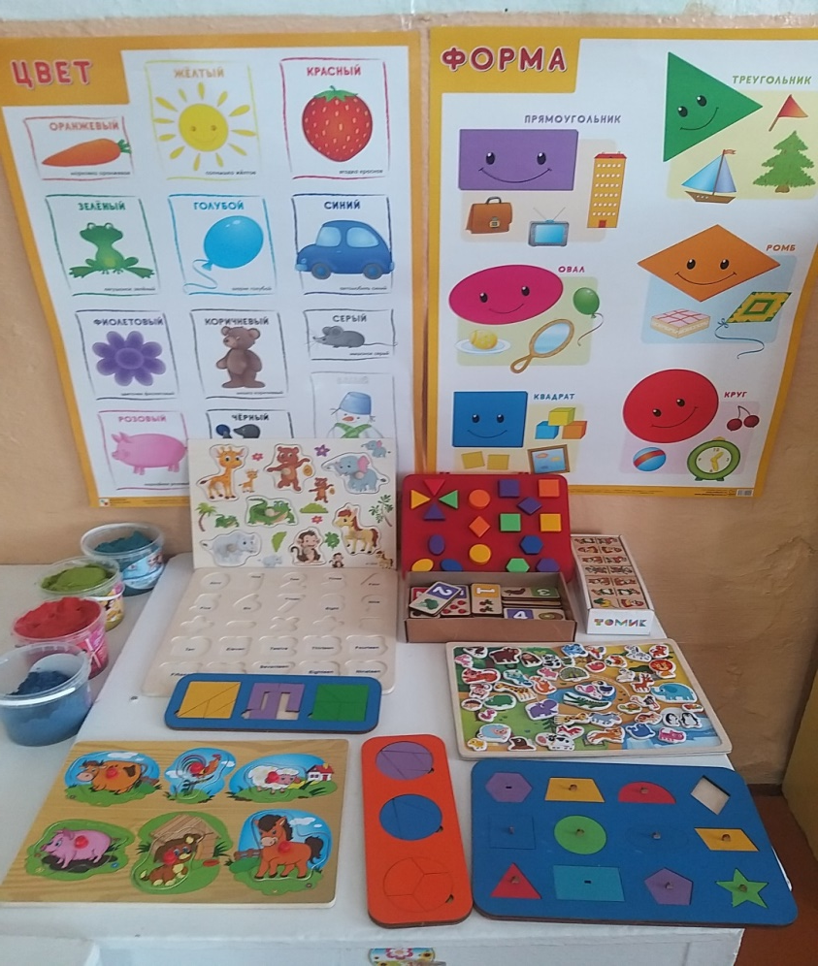
Литература и дидактические материалы

Slide 13
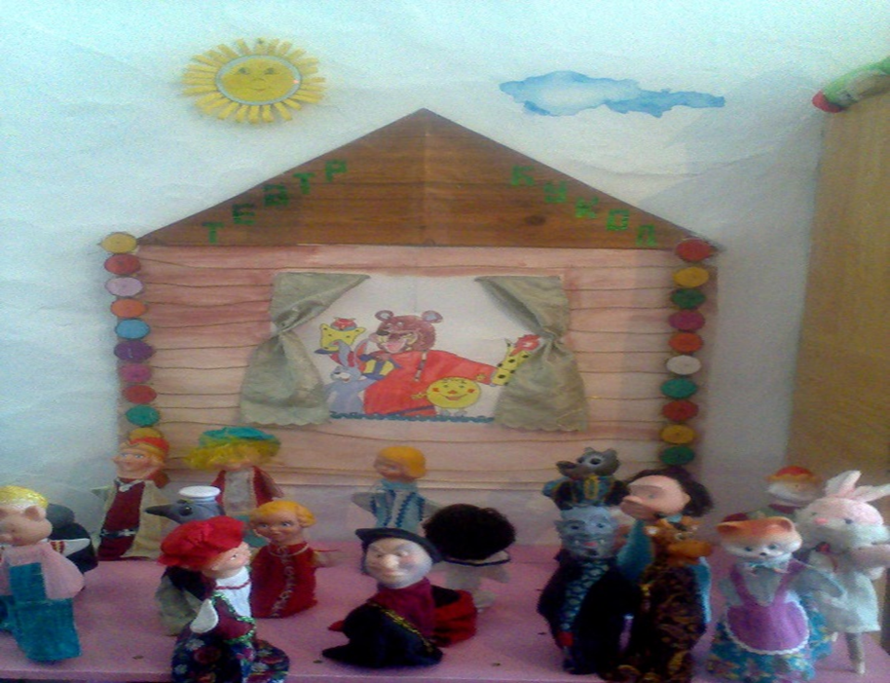
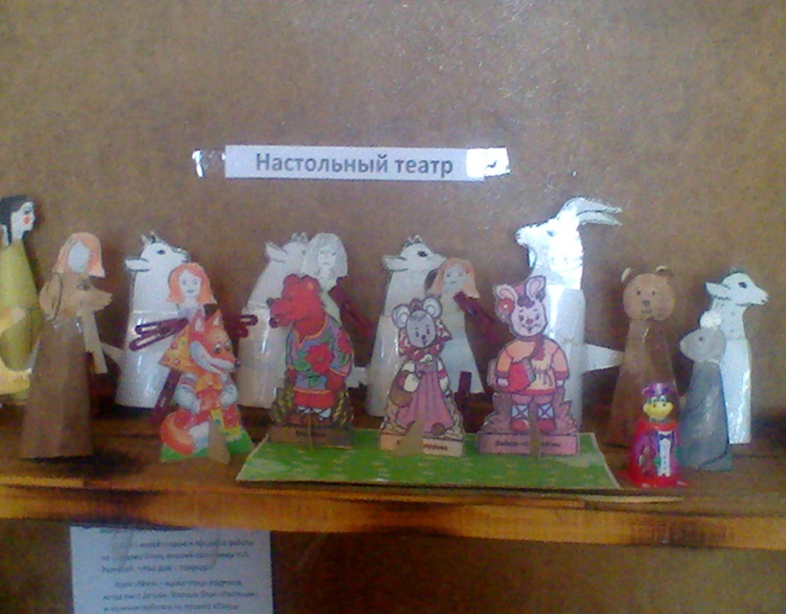
Театр кукол

Slide 14
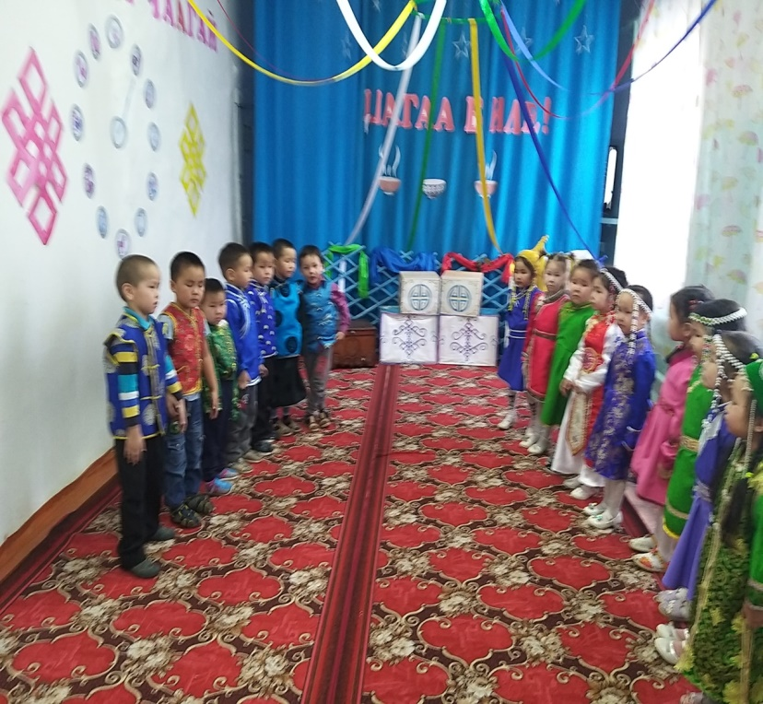
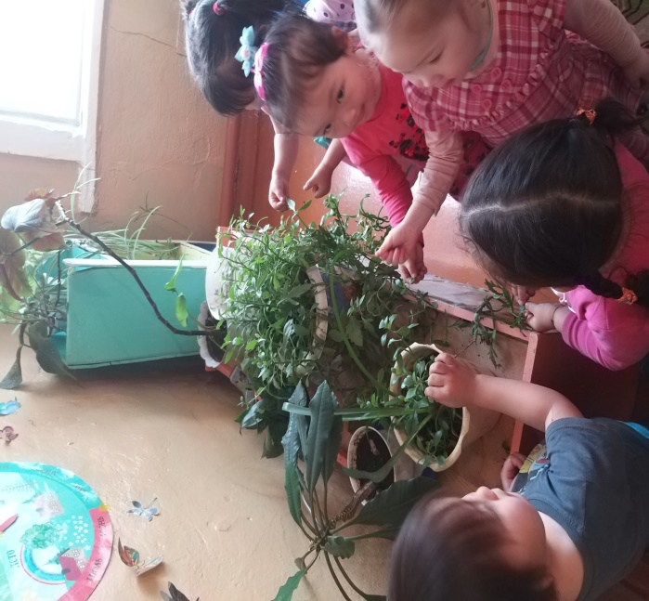
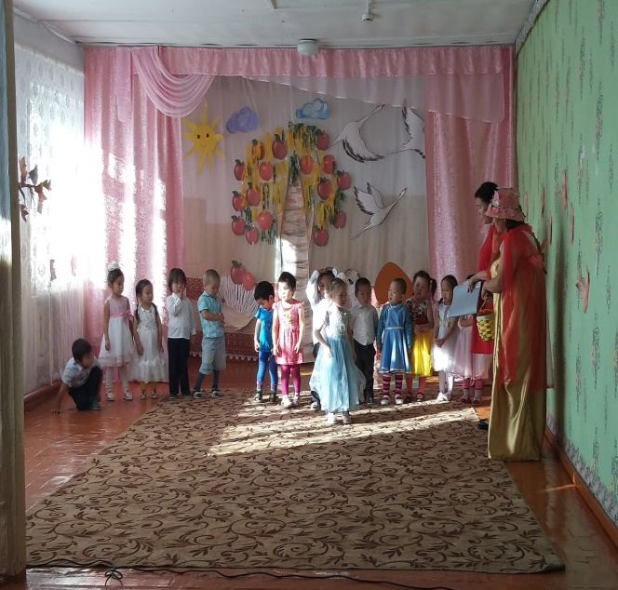
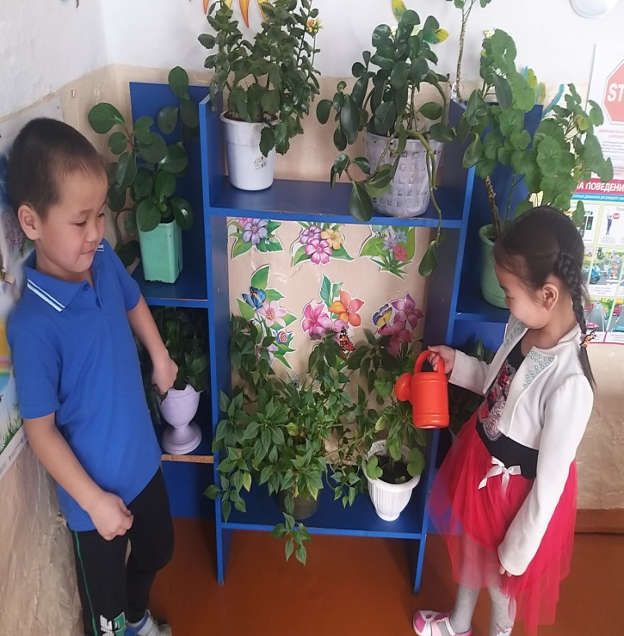
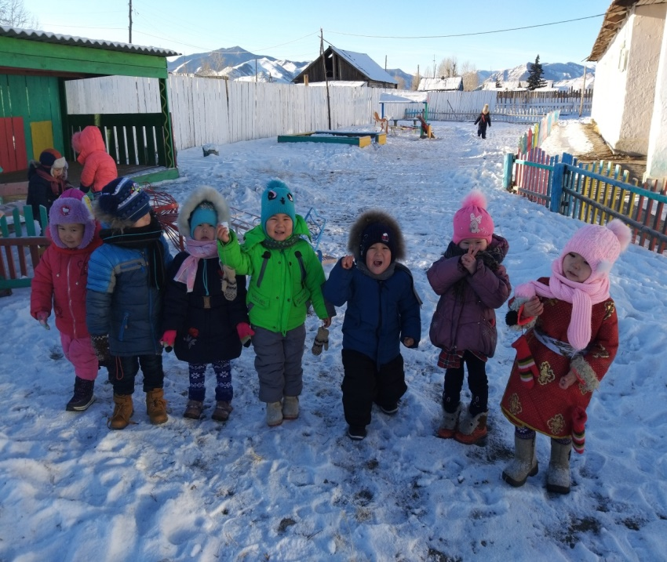
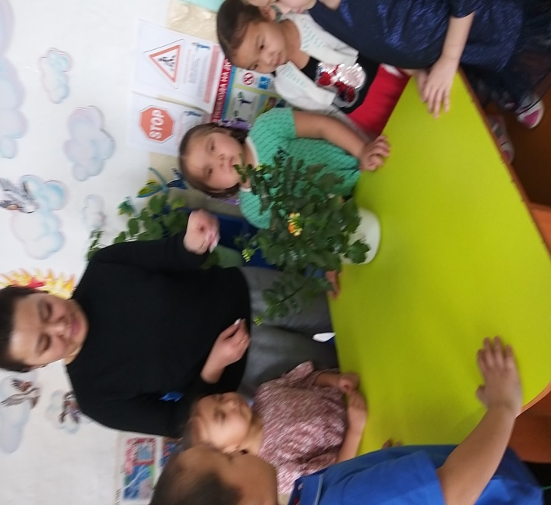
Мои воспитанники

Slide 15
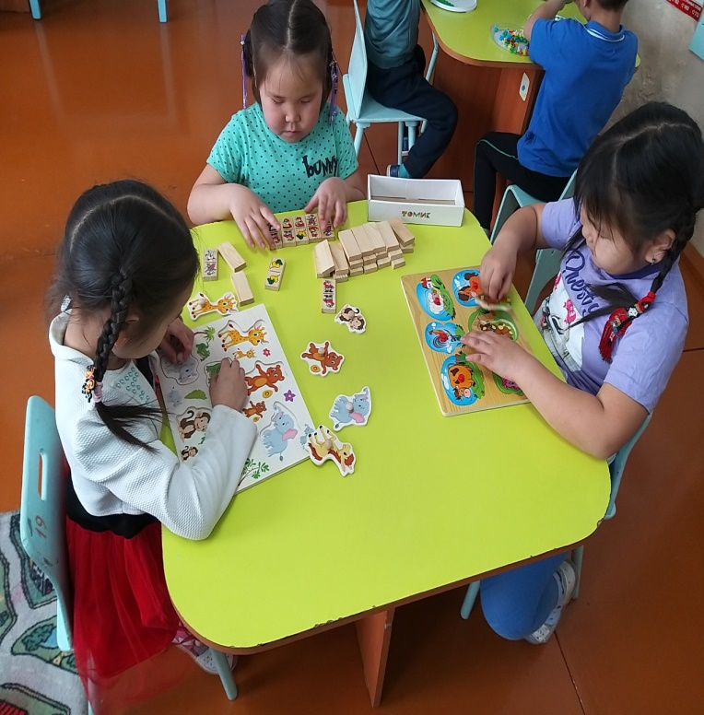
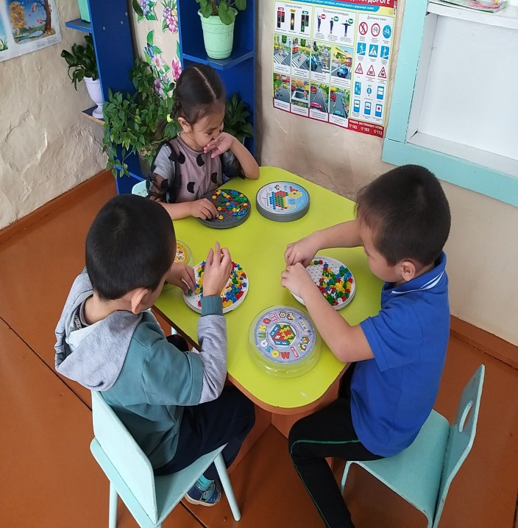

Slide 16
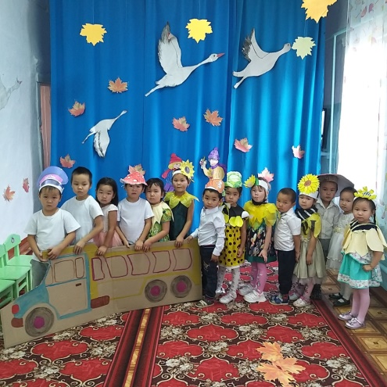
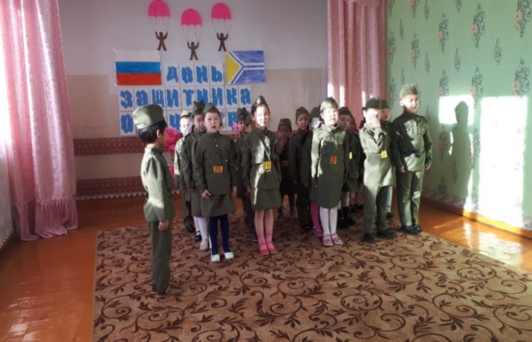
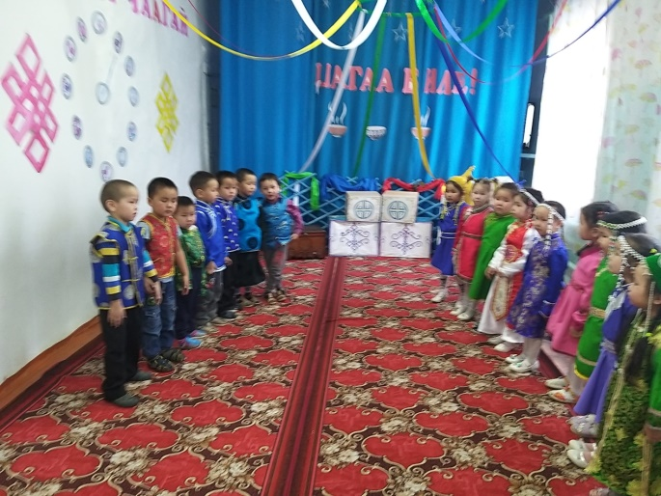
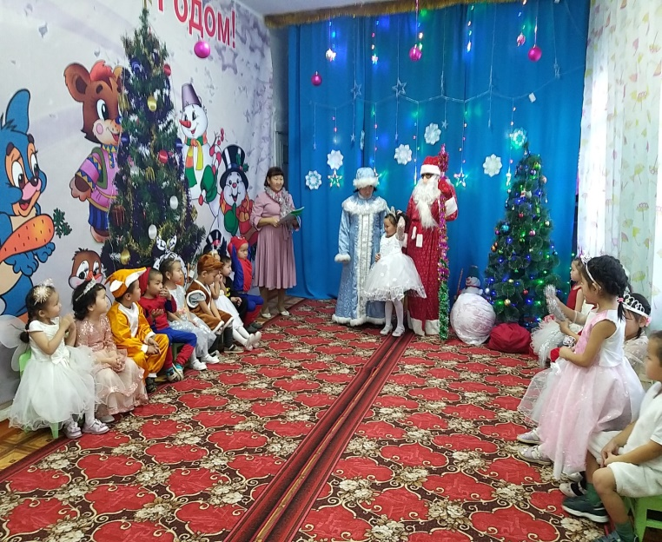
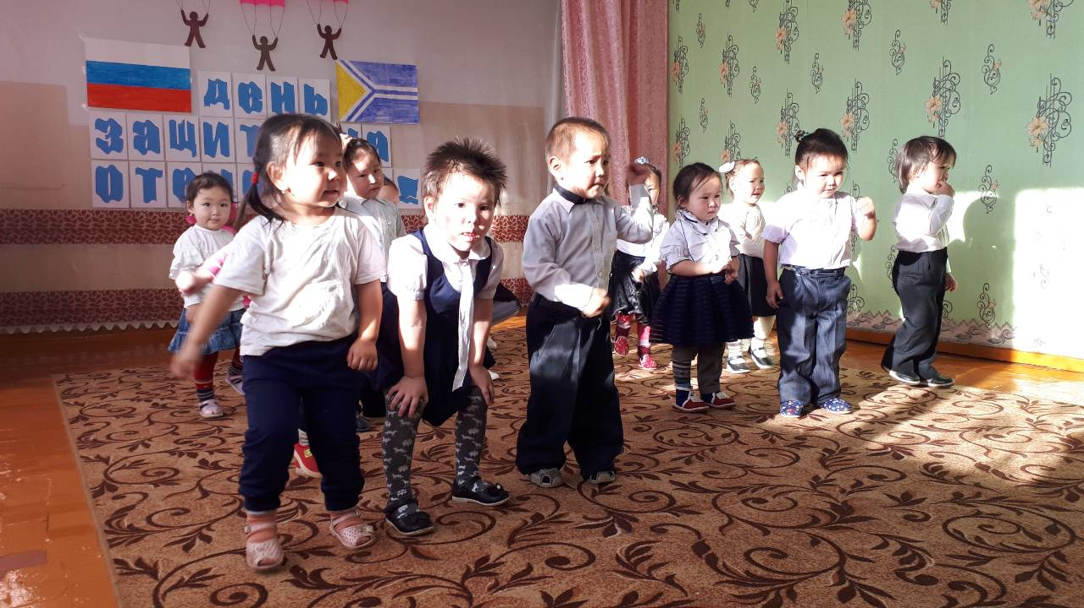
Наши праздники
Осенний праздник
Национальный праздник «Шагаа»

Slide 17
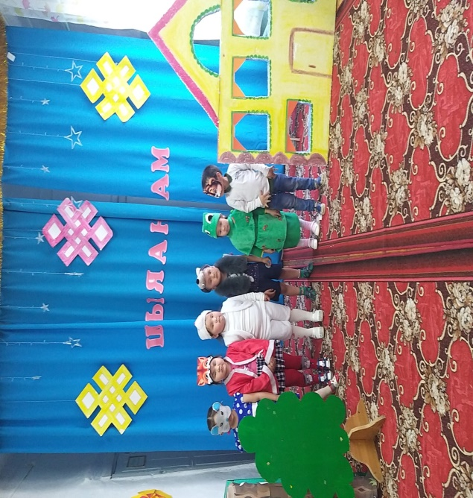
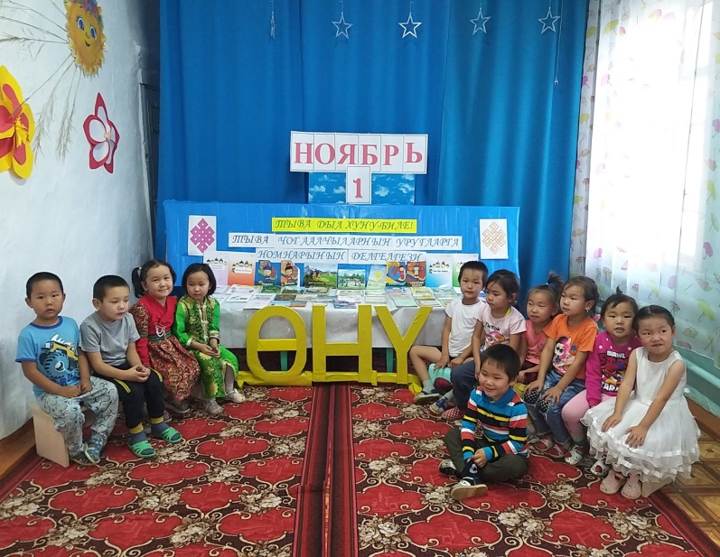
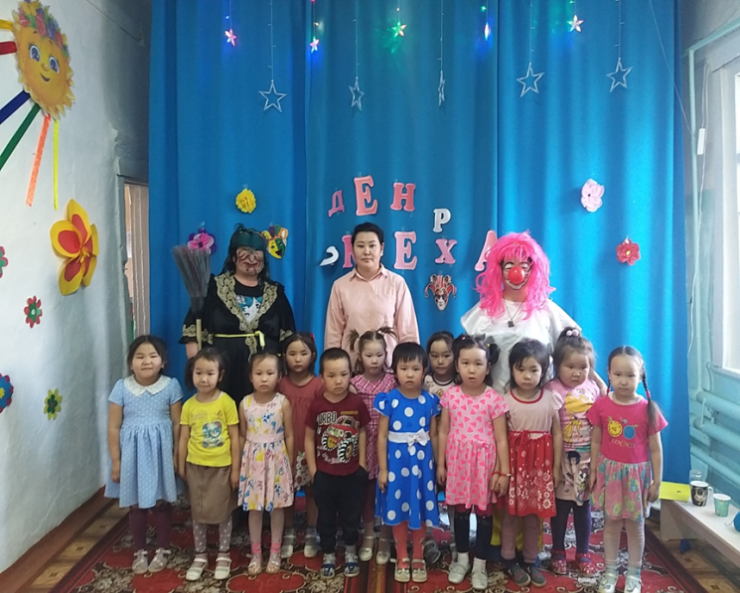
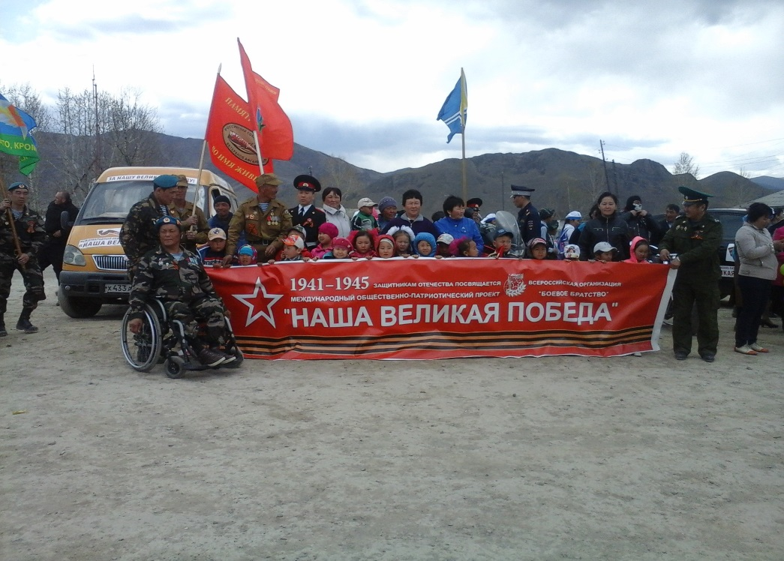
День смеха

Slide 18
Работа с родителями
Проведение совместных праздников, развлечений, конкурсов
Привлечение родителей к участию детей в разных мероприятиях
Выступления на родительском собрании
Анкетирование родителей

Slide 19
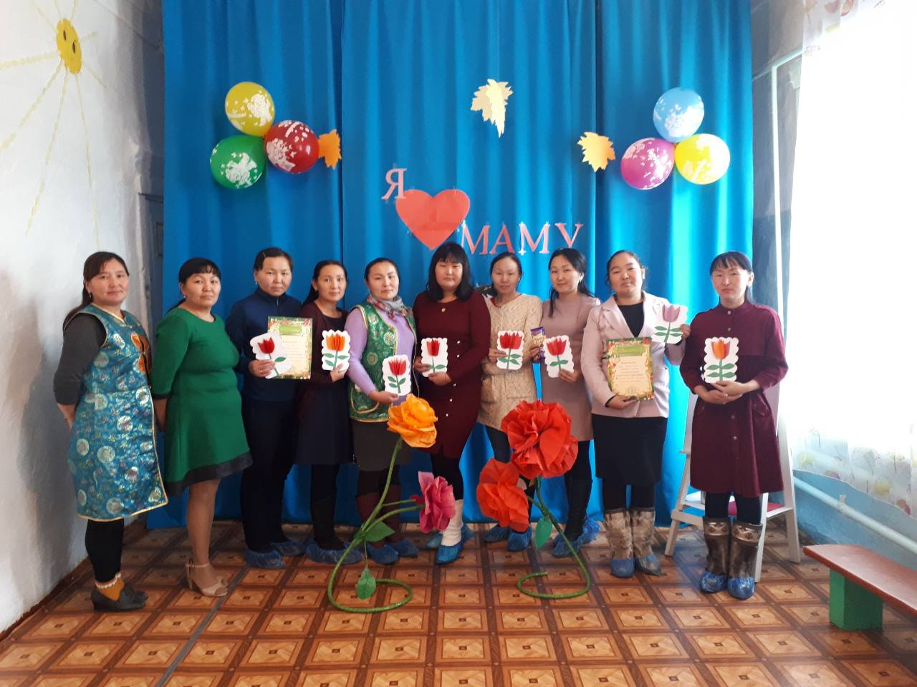
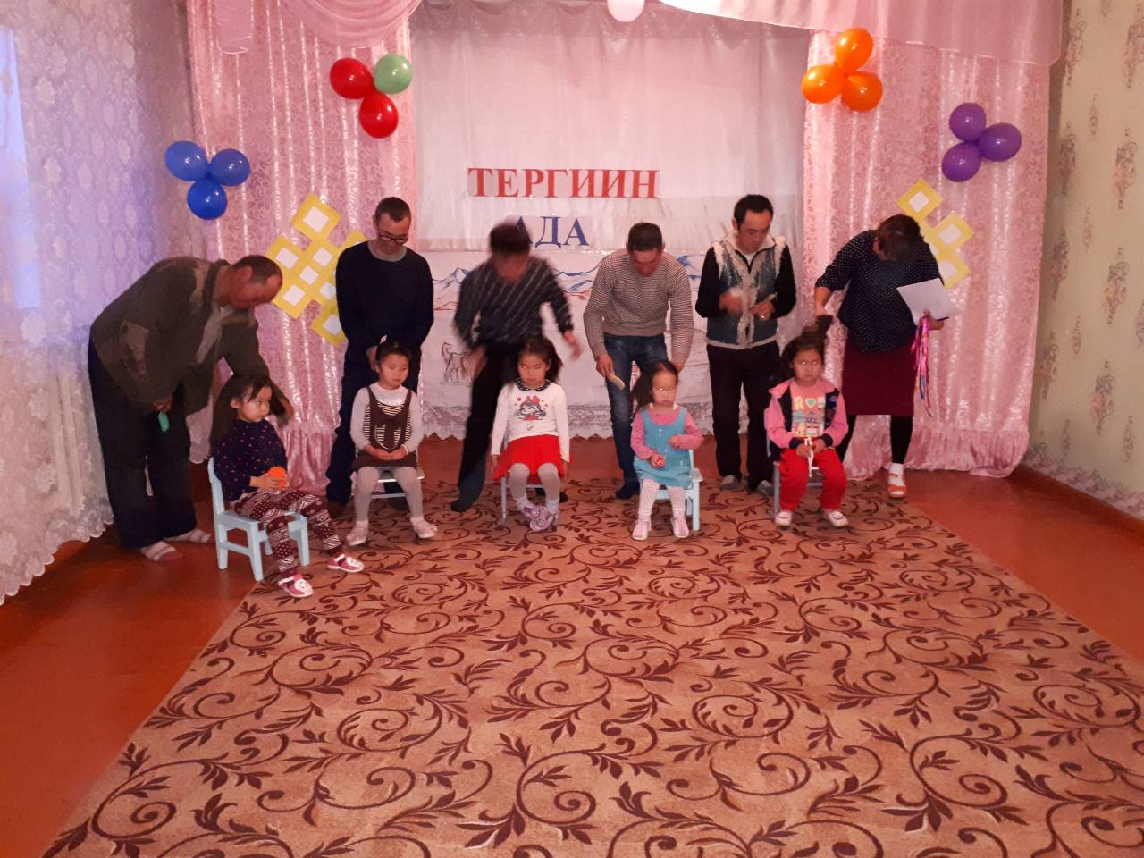
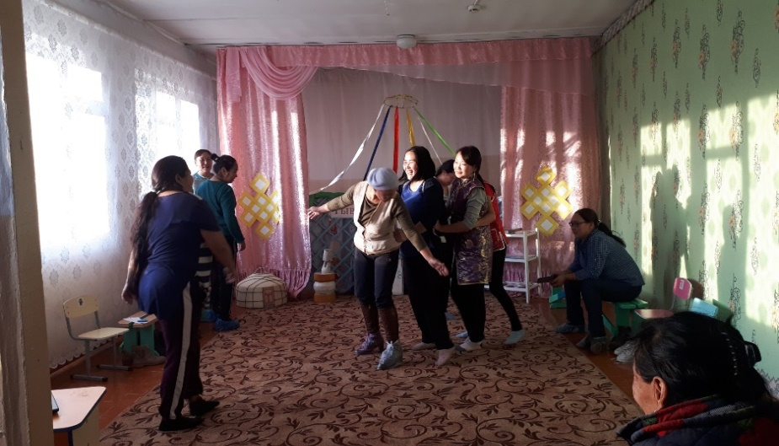
Папа- самый лучший
Моя мама -самая лучшая

Slide 20
СПАСИБО ЗА ВНИМАНИЕ!!!

